Slide 1

Fin de vie
Soins Palliatifs Euthanasie
Avril 2018
Notes:
PLAN DES DIAPOSITIVES
La notion d’ Euthanasie à travers l’histoire (2 à 4) (les diapo 2 et 3 peuvent ne pas être projetées et traités à l’oral )
La législation européenne et dans le monde vis-à-vis de l’euthanasie et du suicide assisté (Wikipédia /CCNE ) (5)
Les Français et la fin de vie (6)
(CCNE 121 2013, www.ccne-ethique.fr/fr/.../fin-de-vie-autonomie-de-la-personne-volonte-de-mourir
Avis Citoyen http://www.ccne-ethique.fr/fr/publications/avis-citoyen Cet avis citoyen antérieur à la loi Claeys Léonetti de 12/2013 établi par 18 personnes de la société civile tirées au sort (non représentatives) et ayant consulté des experts reflète assez bien l’état de l’opinion Française très favorable à une modification de la loi.
4. La loi Française de 1999 à la loi Léonetti - Claeys de 2016 (7/10)
Rapport du CESE du 10/04/2018 : http://www.lecese.fr/travaux-publies/fin-de-vie-la-france-l-heure-des-choix
5, Les valeurs qui sous-tendent les positions pro et anti euthanasie (11)
https://www.la-croix.com/Religion/Catholicisme/France/L-opposition-ethique-eveques-leuthanasie-2018-03-22-1200925606
https://www.la-croix.com/Sciences-et-ethique/Ethique/fiches-lEglise-catholique-bioethique-2018-02-16-1200914340
6. Les lois BENELUX : Les précurseurs dans une logique libérale centrée sur l’individu (12 à 13)
7. Les risques et les dérives en Belgique et aux Pays Bas : plus de 15 ans de recul ) (14/15)
https://www.alliancevita.org/vita-dossier/euthanasie-derives-a-letranger/
https://www.la-croix.com/Sciences-et-ethique/Ethique/Pays-Bas-leuthanasie-toujours-coeur-debat-2018-03-22-1200925580
Article sur le débat aux Pays Bas. ouvert sur l’euthanasie des personnes démentes
https://www.alliancevita.org/2017/06/euthanasie-en-belgique-bilan-de-15-ans-de-pratique/
http://www.lepoint.fr/europe/pays-bas-apres-l-euthanasie-bientot-l-aide-au-suicide-des-personnes-agees-13-10-2016-2075731_2626.php
Article sur un projet gouvernemental Néerlandais d’ouverture du suicide assisté aux personnes âgées.
8. Législation et Fin de vie (17)
9) Lancement du débat : bonne réflexion (18)
Annexes (pour info à ne pas projeter)
Annexe 1 serment d’Hippocrate (France 2012) (18)
Annexe 2 serment d’Hippocrate(Belgique) (19)
Annexe 3 : Tribune des 156 députés du 28/02/2018 appelant à modifier la loi de fin de vie (document commenté) + en page de note interview jean Louis Touraine au point du 28/02/2018 (20)
Annexe 4 Tribune des 85 députés préconisant le statu quo.(21)

Slide 2
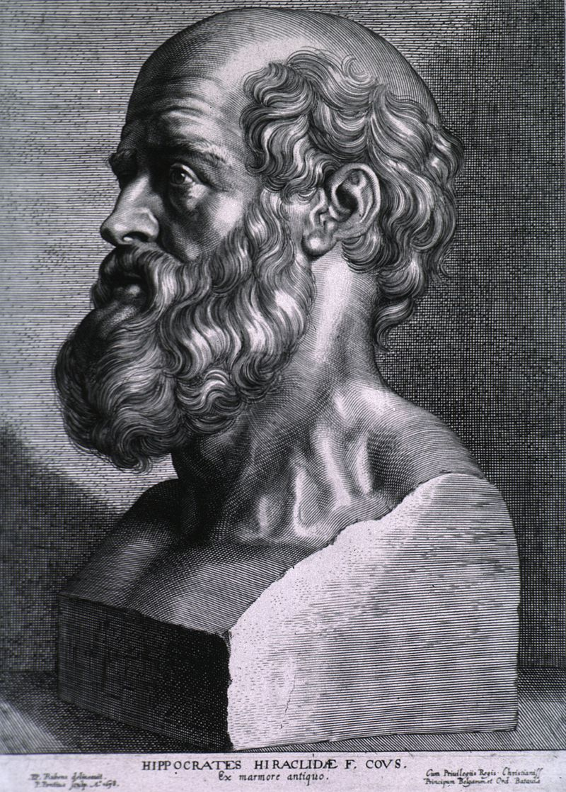
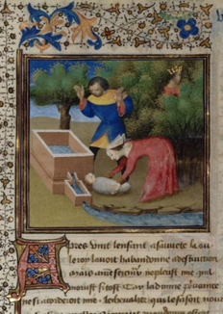
Euthanasie, eu-thanatos : « bonne mort » 1/3
Antiquité gréco-Romaine, Euthanasie =
Mort « réussie » : mort paisible du vieillard après une vie bien remplie ou « départ en beauté »
après une mort glorieuse au combat
Mort « acceptable » , la moins pénible possible : suicide/torture, mort rapide / lente agonie
« Euthanasies » sociétales (comme dans d’autres civilisations Gaulois , Celtes …):
Infanticides à Sparte des enfants mal formés ou manquant de vigueur
Handicapés « On laissera mourir ceux dont le corps est mal constitué ». (Platon)
Personnes âgées n’étant plus aptes à mener une vie « digne »
« Suicides philosophiques rationnels » (des élites avec un pronostic médical défavorable)
Hippocrate : instaure l’éthique médicale et rejette le suicide assisté médicalement
« Je ne remettrai à personne une drogue mortelle si on me la demande, ni ne prendrai
l'initiative d'une telle suggestion. »
Moyen Age : Disparition du terme euthanasie dans les textes
La pensée des chrétiens est centrée sur le salut de l’âme et la préparation à la
  rencontre du Créateur (Ars Moriendi)
Le Respect de la vie et interdit du meurtre et du suicide
Notes:
Antiquité Gréco-Romaine
L'étymologie du mot "euthanasie" est grecque ; il signifie "bonne mort" ou "belle mort". C'est un terme utilisé à partir
du 4ème siècle avant Jésus Christ , potentiellement sous l’influence d’Epicure, pour qualifier une « mort réussie » :
par exemple, un homme qui meurt sans souffrir tout en laissant une progéniture nombreuse et prospère, après avoir
bien vécu. Le terme est employé par l'historien latin Suétone pour relater la mort de l'empereur Auguste : après avoir réglé les affaires de l'Empire et s'être consacré à lui-même une dernière fois, il meurt sans souffrance, s'étant acquitté de ce qu'il avait à faire.
Il pouvait aussi être appliqué à celui qui "part en beauté", après une mort glorieuse au combat.
Le terme désigne également des suicides (assistés ou non) qui conduisent à éviter une mort inacceptable douloureuse dégradante lié à une maladie , une défaite militaire (torture des vaincus ex de Cléomène rapporté par Polybe) , une condamnation déshonorante (bannissement; ex. Socrate préférant se suicider à la cigüe plutôt que s’enfuir). Donc au-delà de la traduction étymologique directe apparait déjà la notion de choix et de recherche d’une mort plus acceptable.
Dans la Grèce et la Rome antiques, il est permis dans certaines circonstances d’aider un individu à mourir. Par exemple, le philosophe Plutarque rapporte qu’à Sparte l’infanticide est pratiqué sur les enfants qui manquent de santé et de vigueur. De plus, Socrate comme Platon, approuvent certaines formes d’euthanasies : « On laissera mourir ceux dont le corps est mal constitué ». L’euthanasie volontaire pour les personnes âgées est donc une coutume pratiquée dans plusieurs civilisations de l’Antiquité.
Hippocrate II dit le Grand (né vers 460 av.JC Cos Grèce – Décès -377 : Larissa), médecin d’une famille de médecins, considéré comme le père de la médecine est l'initiateur d'un style et d'une méthode d'observation clinique, et le fondateur des règles éthiques pour les médecins, à travers le serment d'Hippocrate et d'autres textes du Corpus Hippocratique.: « Je ne remettrai à personne une drogue mortelle si on me la demande , ni ne prendrai l’initiative d’une telle suggestion »
Les commentateurs modernes considèrent qu'il s'agit bien de l'interdiction de faciliter le suicide assisté. : Il existait dans l'antiquité païenne, ce que Danielle Gourevich⁸ appelle le suicide philosophique rationnel, qu'elle décrit ainsi : le candidat au suicide (faisant partie de l'élite intellectuelle) s'informe et réfléchit, il prend l'avis de médecin sur la gravité et le pronostic de sa maladie. Le médecin ainsi consulté sait parfaitement qu'il s'agit de suicide. Le candidat discute avec sa famille et ses amis. Il prend sa décision, les réunit, fait un dernier sermon sur les valeurs de sa vie, et avale une coupe de poison, fournie par son médecin. L'Histoire a retenu le nom de Thrasyas de Mantinée, un médecin qui aurait inventé une « drogue de la mort douce », à base de pavot et de cigüe.
Edelstein passe en revue toutes les écoles philosophiques grecques et leur positionnement sur le suicide. Une seule pose un interdit absolu, sans aucune exception : celle des Pythagoriciens. Il explique ainsi pourquoi ce passage du serment ne correspond pas avec ce qu'on sait de son cadre social. Hippocrate ferait partie d'un groupe isolé et minoritaire.
Au moyen Age ,
Les chrétiens se préoccupent plus de la façon de mourir dans la perspective du salut de l’âme. C’est ainsi que paraissent des traités comme le célèbre Ars moriandi (art du décès, l’art du bien mourir). Ils encouragent à se préparer spirituellement au passage vers l’au-delà. La crainte n’est pas d’entrer en agonie, mais de ne pas avoir la possibilité de vivre cette étape « de transition ». C’est ainsi que les chants et les prières des saints vont implorer cette mort : « De la mort subite et imprévue, délivrez-nous, Seigneur » !
Le Respect de la vie , don de Dieu , L’interdit du meurtre et du suicide conduisent l’Eglise à privilégier l’abandon des enfants pour prévenir les infanticides (instauration des tours d’abandon qui préfigurent l’accouchement sous X …)

Slide 3
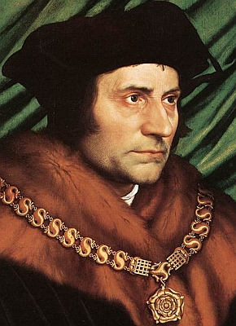
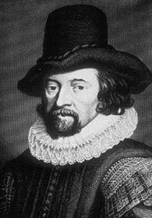
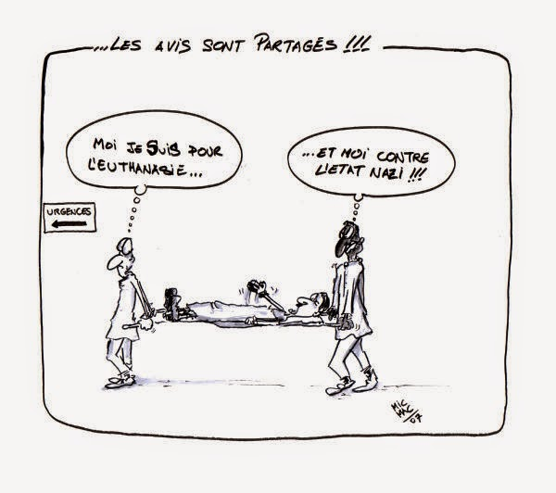
Euthanasie, eu-thanatos = « Bonne mort » 2/3
Renaissance à fin du XIXème siècle : mort douce et paisible
- Humanistes : une vie digne et vertueuse et une mort sans souffrance (Thomas More 1516)
- Francis Bacon (1605) : « L’office du médecin n’est pas seulement de rétablir la santé, mais aussi …. de procurer au malade, lorsqu’il n’y a plus d’espérance, une mort douce et paisible : car ce n’est pas la moindre partie du bonheur que cette euthanasie. »
XXème siècle : Euthanasier se conjugue avec eugénisme
Dévoiement du terme par l’état Nazi à partir de 1930 : Euthanasie = élimination « douce » de populations « indésirables », sans préoccupation d’une « bonne mort ».
A partir de 1938 « euthanasie » de 5000 à 8000 nourrissons et enfants handicapés.
Le programme Aktion T4 (1940-1941) : euthanasie de 70000 à 80000 handicapés physiques et mentaux adultes dans des chambres à gaz
  Extrait du sermon du Cardinal Gelens du 3 aout 1941 qui provoqua l’interruption du programme. « Si on l'admet, une fois, que les hommes ont le droit de tuer leurs prochains improductifs » [...], alors la voie est ouverte au meurtre de tous les hommes et femmes improductifs [...]. La voie est ouverte, en effet, pour le meurtre de nous tous, quand nous devenons vieux et infirmes et donc improductifs. »
Notes:
Dans L'Utopie (1516), l’humaniste Thomas More (béatifié en 1935) imagine des hôpitaux où les médecins ayant affaire aux malades incurables leur donnent la possibilité de mourir sans souffrance par l'administration de drogues qui atténuent leur agonie.
Le philosophe anglais Francis Bacon (1561-1626) , un des premiers à ré-utiliser le terme euthanasie en 1605 affirme ensuite que la recherche d’une mort douce (euthanasie) ne constitue pas un corps étranger à l'art médical, mais en fait intégralement partie.
Ni Francis Bacon ni Thomas More n’évoquent l’action médicale pour donner la mort mais sont plutôt dans une logique de « soins palliatifs ».
« Euthanasie » garde ce sens de mort douce ou bonne jusqu’à la fin du XIXème siècle.
A partir du XXème siècle
Au XXe siècle, le sens « d’euthanasie » change sous l’influence de l’eugénisme et des génocides. Elle parait tout d’abord comme l’élimination « douce » de populations « indésirables », puis comme l’élimination de ces populations sans la préoccupation d’une « bonne mort ». Elle intègre ainsi l’ensemble des moyens envisagés par les eugénistes pour empêcher ou limiter l’existence de ces populations : stérilisation et avortement forcés, enfermement, déportation, séparation des sexes.
A partir de 1930 le terme "euthanasie" a endossé une connotation négative, jusqu'à être assimilé à l'eugénisme avec la politique d'élimination des "indésirables" mise en place par les nazis :
Le point culminant de ces pratiques d’euthanasie est le programme Aktion T4 qui eu lieu durant le Troisième Reich. Principalement à partir 1941 les malades mentaux étaient examinés par des commissions ayant le pouvoir de décider de leur mise à mort, si leur état était jugé incurable. Ces personnes n'avaient, évidemment, rien demandé, et ce n'est pas pour abréger leurs souffrances qu'on agissait de la sorte ;. néanmoins, pour camoufler ces actes criminels, les nazis ont parlé de mesures euthanasiques, et le terme a gardé une sinistre connotation.
Après la Seconde Guerre mondiale, le mot est principalement connoté négativement. Ce n’est que dans les années 1970, dans le cadre de la lutte contre l’acharnement thérapeutique, que l’on revient à un emploi plus proche de son sens initial.
De la Renaissance à la fin du XIXème siècle

Slide 4
Euthanasie, eu-thanatos = « bonne mort » 3/3
A partir 1970 : retour progressif au sens initial de « bonne mort » (mort acceptable)
XXIème siècle: Définitions
L'euthanasie recouvre les situations où une tierce personne (en principe un médecin) utilise des procédés qui permettent soit d'anticiper, soit de provoquer la mort d'un malade incurable, qui en a fait la demande explicite, et ce pour abréger des souffrances insupportables ou lui épargner une situation de déchéance et d'indignité extrêmes.
  La mort résulte d’une action (administration d’un produit létal) => Euthanasie active / faire mourir
La demande des malades incurables au médecin de renoncer à l’acharnement thérapeutique conduit celui-ci en accord avec le patient, à interrompre les traitements hors ceux relatifs au soulagement de la souffrance
  La mort résulte d’une omission d’agir (arrêts des traitements) => Euthanasie passive /laisser mourir
  L’utilisation d’opioïdes, à doses élevées peuvent accélérer le décès.
Suicide assisté : mise à disposition par le médecin de drogues létales, avec l’intention explicite de donner au patient la possibilité de mettre fin à ses jours.
  Le malade décide dans le cadre de son autonomie in fine d’utiliser ou non ces drogues
  Le suicide assisté pose des questions identiques à l’Euthanasie Active (Ethique médicale, importance de l’anticipation par rapport à la phase terminale …)
Notes:
Il faut attendre les années 1970 avec le développement des soins palliatifs, puis la lutte contre acharnement thérapeutique pour que le terme euthanasie commence à perdre sa connotation très négative ….
Mais l’euthanasie active (qui est techniquement un assassinat par empoisonnement – meurtre avec préméditation - ) constitue un interdit pour les grandes religions monothéiste: Lors d’un diner avec Emmanuel Macron en février 2018 et les responsables religieux, le grand Rabbin Haïm Korsia a rappelé son opposition totale à l’euthanasie : « Toute l'éthique médicale est basée sur le refus absolu de ce qui s'est passé dans les camps de la mort et plus particulièrement à Auschwitz. »
2) Et encore …. En France les tenants de l’euthanasie active s’efforcent d’éviter le terme Euthanasie:
Jean Louis Fontaine député LRM : aide médicalisée à mourir (terme retenu au Québec qui recouvre les notions d’euthanasie active et de suicide assisté) ou aide active à mourir (terme retenu dans la tribune de 156 députés sans doute pour éviter des réactions de la profession médicale)
Le comité économique et social et environnemental (Cese) dans son rapport du 10 avril 2018 , au bout de 5 mois de débats, appelle à légaliser « la sédation profonde explicitement létale » qui serait un « soin » donc un nouveau « droit» du malade et de plus à considérer sur l’acte de décès que la mort qui en résulte est « naturelle ».
=> Cette position de légalisation de l’Euthanasie active n’a pas fait pas consensus au sein du Cese (slide 19)
Docteur Bernard Devalois , responsable des soins palliatifs à l’hôpital de Pontoise : « une sédation qui fait mourir n’est pas une sédation . C’est une expression fumeuse pour désigner un acte qu’on ne veut pas nommer l’ injection létale ». « En outre elle crée une confusion là ou il est difficile d’expliquer aux familles la sédation profonde et continue. » (dormir avant de mourir pour ne pas souffrir)
Marie-Dominique Trébuchet , vice présidente de la société française de soins palliatifs (SFAP) qui représente 10000 soignants et 6000 professionnels du secteur : lorsqu’on emploie une sédation on le fait pour endormir une personne et non pour la tuer. Avec cette notion le Cese introduit une confusion ôtant tout possibilité de distinguer ce qui relève de l’euthanasie et ce qui relève de la sédation.
Mgr Pierre d’Ornellas : Ce texte ne contient pas de réflexion éthique :….il met sur le même plan deux choses qui n’ont strictement rien à voir les soins palliatifs et le fait de provoquer la mort…. Comme si accompagner et donner la mort revenaient au même. …
Pour se donner bonne conscience on efface l’acte de mort commis en écrivant sur un acte de décès un mensonge à savoir « mort naturelle », alors que c’est une mort provoquée par un produit létal … Il faut redire que l’euthanasie n’est pas et ne sera jamais un soin
Dans les annexes du rapport du CESE le groupe Coopération fait remarquer : « Etrangement le sujet (fin de vie ) fut confié à une commission temporaire ad-hoc où les médecins n’étaient pas les bienvenus, et bien que le CESE dispose d’une section des affaires sociales et de la santé ».

Slide 5
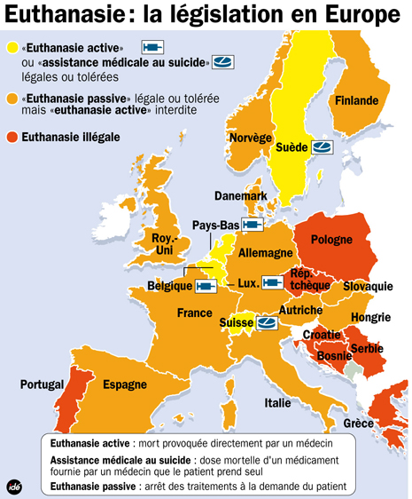
Notes:
Sauf législation particulière définissant le champ d’application
et les conditions à remplir , l’euthanasie active , passive, l’incitation au suicide
et l’aide au suicide même sur demande du malade sont des infractions pénales.
L’euthanasie active : homicide , empoisonnement
L’euthanasie passive : non assistance à personne en péril
Suicide assisté : complicité active d’empoisonnement et non assistance à personne en péril.
2) En 2017, l'euthanasie active n'est légale/tolérée que dans cinq pays : les Pays-Bas (2001), la Belgique (2002) et le Luxembourg (2009) , la Colombie 2015 et le Canada (Aide Médicale à Mourir 17/06/2016)
Ex : L’euthanasie est devenue légale aux Pays-Bas par la loi du 12 avril 2001, dite « Loi de contrôle d’interruption de la vie sur demande et l’aide au suicide », qui a été mise en application à partir du 1er avril 2002 Sans dépénaliser l’euthanasie à proprement parler, la législation néerlandaise actuelle la permet dans certains cas précis. En effet, l’euthanasie, l’incitation au suicide et l’aide au suicide demeurent juridiquement des infractions pénales. Mais la loi introduit une excuse exonératoire de responsabilité pénale au profit du médecin qui respecte cinq « critères de minutie » . On peut parler de « DEPENALISATION CONDITIONNELLE .(Notons que les Pays Bas et la Belgique sont les seuls au monde à ne pas avoir retenu de critère de fin de vie dans leur législation sur l’euthanasie ).
Le suicide assisté est toléré en Suisse (1942) et en Suède, et légal dans cinq États américains (Oregon (1998), Washington, Montana, Vermont et Californie). En Suisse ce sont des associations de droit privé (Dignitas …) qui assurent la « prestation » du suicide assisté (pentobarbital à haute dose) à condition qu’il ne soit pas motivé par un mobile égoïste. (9025 € en 2015 yc crémation et transport du corps). Les suicides assistés représentent 1% du total des décès des ressortissants Suisses.
L’Orégon a la particularité d’avoir encadré de manière objective la notion de « fin de vie », deux médecins devant attester que la mort doit intervenir dans les 6 mois. Les décès par suicide assisté représentent 0,3% du total des décès annuels . En 2013 le rapport SICARD (ex président du CCNE) proposait une loi s’inspirant des principes de la loi sur le suicide assisté en Orégon.
Cependant, nombre de pays interdisant l'euthanasie active, ont légalisé l'arrêt des traitements à la demande du patient (euthanasie passive), interdit l'acharnement thérapeutique et institué des initiatives d'accompagnement des patients en fin de vie. En Europe c’est le cas de la France, (malgré les deux résolutions de l’assemblée parlementaire du conseil de l’Europe (1418 de 1999 t 1859 de 2012) recommandant que le conseil des ministres encourage les états membres à maintenir l’interdiction d’ôter intentionnellement la vie à des personnes malades en phase terminale , et que l’euthanasie , au sens de donner la mort par action ou par omission soit toujours prohibée)
NB Dans les pays où l’euthanasie active ou le suicide assisté n’est pas autorisé il a de tous temps existé des aides à mourir cachées. « Docteur faites quelque chose » …: Une étude de l’INED (Institut national d’études démographiques ) de 2012 évaluait à 2 à 4000 par an le nombre d’euthanasies actives (ou suicides assistés) pratiquées par des médecins (« aides médicales à mourir »)
Ces aides à mourir apparaissent parfois dans la presse à l’occasion d’un procès. Ces dernières années en France les condamnations ont été légères.
Docteur Nicolas Bonnemaison , médecin urgentiste de Bayonne , reconnu coupable d’empoisonnement (injection létale) de 7 personnes âgées et incurables a été condamné en appel à 2 ans de prison avec sursis.

Slide 6
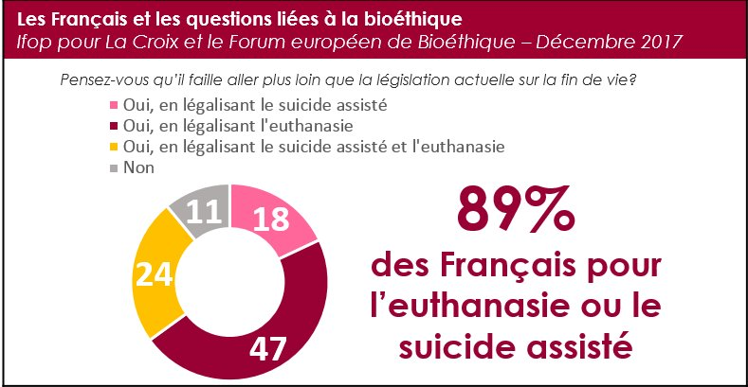
Les Français et la fin de vie
~580 000 décès par an
60% à l’hôpital
23% à leur domicile
16% en EPAHD (en croissance)
1% dans l’espace public
En janvier 2018 seulement 11% des Français affirment être satisfaits des lois actuelles sur la fin de vie et/ou de leur application.
Notes:
COMMENTAIRES
60% des ~600000 décès annuels en France ont lieu à l’hôpital qui est organisé pour soigner mais moins pour
« accompagner » alors que 85% des Français souhaiteraient mourir « chez eux »
2) Lors des enquêtes (cf CCNE 2013 , avis Citoyen 12-2013) les Français expriment les peurs suivantes
1er : « j’ai peur de la souffrance, mais je n'ai pas peur de mourir »
2 ème « j'ai peur qu'en fin de vie on ne m'écoute pas, de ne pas pouvoir dire ma volonté »
3 « j'ai peur de mourir seul, abandonné, non accompagné, notamment dans les EPHAD où ont lieu 12% des décès.
Le législateur apporte , dans des lois successives en 1999, 2002,2005, 2016 3 types de réponses à ces craintes :
1er :il propose dans certaines situations pratiques des actions sédatives particulières
2ème : il renforce la possibilité de s'exprimer en fin de vie ; en effet on a renforcé les directives anticipées qui s'imposent aux médecins, sauf dans certaines situations.
3ème : il s’engage à développer ces possibilités et les soins palliatifs sur tout le territoire
3) 89% des Français pour l’euthanasie ou le suicide assisté
59% des catholiques Pratiquants et 91% des catholiques non pratiquants se déclarent favorables à l’euthanasie en fin de vie (sondage IFOP 2017)
Comment interpréter ce score soviétique pour une question à la fois transgressive (tu ne tueras point) et complexe (euthanasie active ou passive –refus de l’acharnement thérapeutique- ? A partir de quand est on « en fin de vie » ? ).
Si l’on reformule la question de la manière suivante : « Quels moyens légaux souhaitez vous que l’Etat mette pour garantir une mort sans souffrance insupportable (et répondre à votre peur de la souffrance) . » ? alors on peut comprendre … :
- chacun a dans son histoire personnelle ou familiale connaissance d’ agonies longues et douloureuses (ah si on avait pu abréger ses souffrances )
Certains ont eu a connaissance d’une des 2000/ à 4000 euthanasies/annuelles réalisées par des médecins compatissants (source INED 2012) , en dehors du cadre légal (merci docteur , d’avoir abrégé son agonie).
Les cas médiatisés de procès en euthanasie médicale aux verdicts cléments (Docteur Bonnemaison) , ou d’Euthanasies /suicides assisté réalisés à l’étranger (Anne Bert en novembre 2017 en Belgique où l’Euthanasie et le suicide assisté sont dépénalisés sous conditions.) ont fait progresser l’idée de dépénalisation de l’euthanasie.
Les lois de fin de et les progrès dans la médecine palliative ne sont pas connus :
Beaucoup de Français ignorent que la médecine peut aujourd’hui soulager (quasiment) toute souffrance (physique) », déplore Mgr d’Ornellas. Pour lui, c’est cette « grande ignorance sur la fin de vie dans notre société » qui est « mère de toutes les peurs ».
Les lois de fin de vie ne sont pas complètement effectives :
la mauvaise répartition territoriale des soins palliatifs (par exemple rien en Guyane et à Mayotte)
Les décrets de la loi Leonetti Claeys datent du 3 aout 2016 et le guide des bonnes pratiques a été publié par la Haute Autorité pour la Santé (HAS) le 15 mars 2018

Slide 7
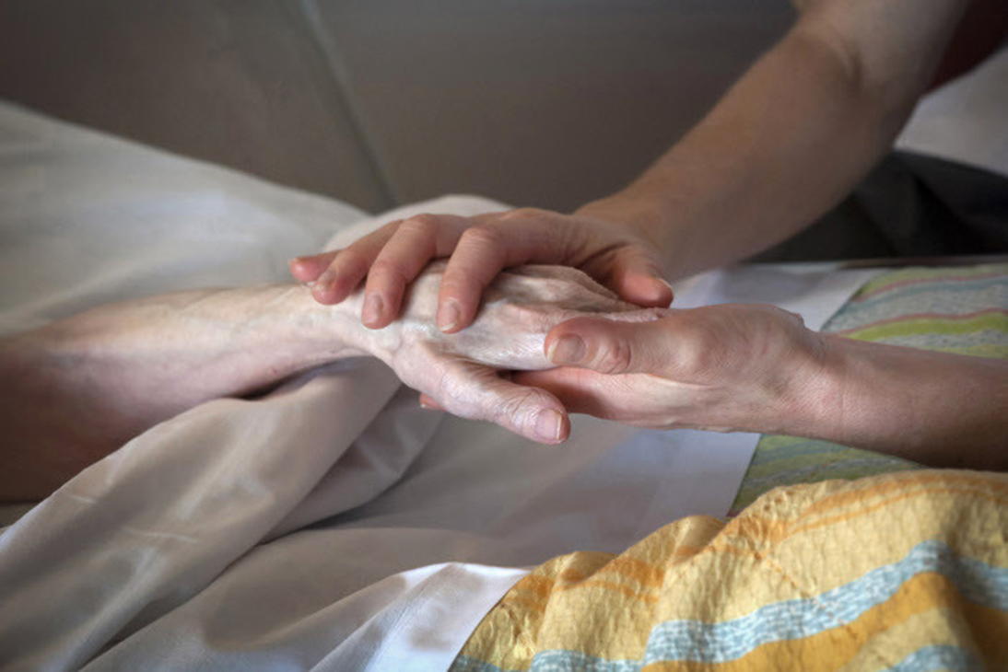
Législation Française et fin de vie de 1999 à 2016 -1/4
Loi du 9 juin 1999 (certains articles abrogés le 22 juin 2000)
Contenu : toute personne malade dont l’état le requiert a le droit d’accéder a des soins palliatifs et à un accompagnement.
Les soins palliatifs sont des soins actifs et continus pratiqués par une équipe interdisciplinaire en institution ou à domicile ; ils visent à soulager la douleur,à apaiser la souffrance psychique, à sauvegarder la dignité de la personne malade et à soutenir son entourage.
Depuis 1999, le législateur développe 3 axes:
  Accès aux soins palliatifs,
  la corresponsabilité médecin-patient,
  la prévention de l’acharnement thérapeutique

Slide 8
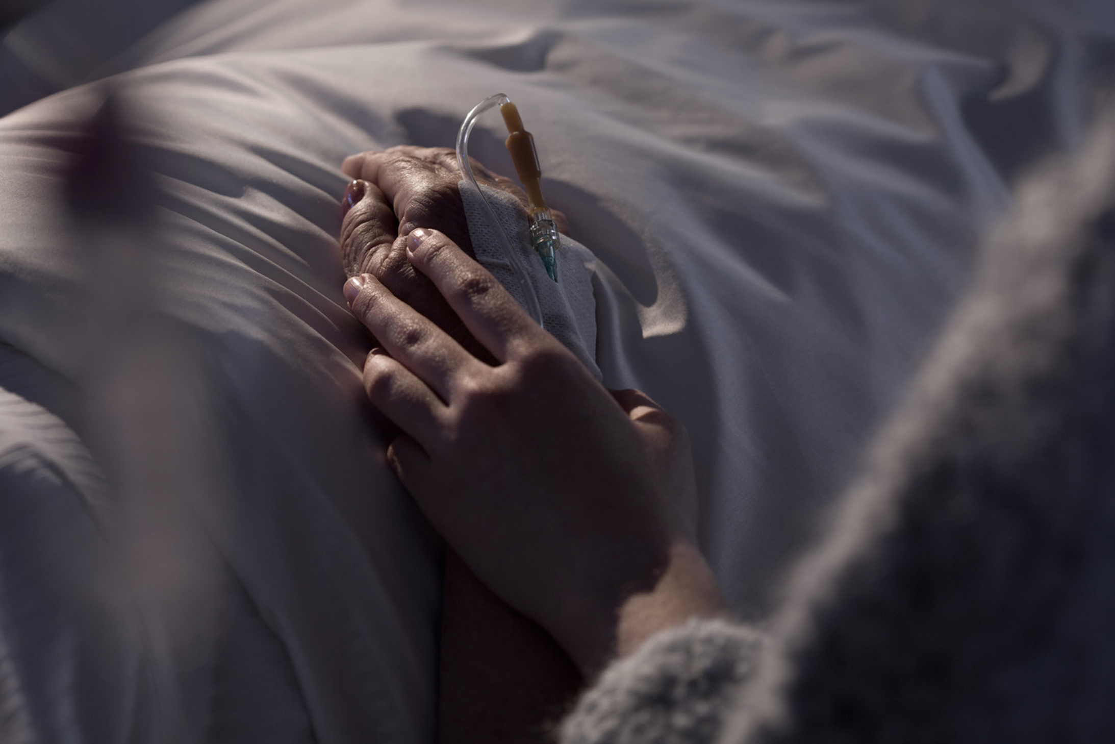
Législation Française et fin de vie de 1999 à 2016 -1/4
Loi du 4 Mars 2002
Instaure une co-responsabilité médecin-patient
Au cas où le patient est hors d’état d‘exprimer sa volonté,
le médecin avant toute investigation doit consulter la personne
de confiance désignée à l’avance par la personne, la famille ou
à défaut l’un des proches.
  Loi du 22 avril 2005 (dite Loi LEONETTI)
Possibilité pour toute personne majeure de “rédiger des directives anticipées pour le cas où elle serait hors d’état d’exprimer sa volonté” (“DA”)
Elle renforce le rôle de la personne de confiance
Elle rend obligatoire une”procédure “collégiale” avant que le médecin ne décide la limitation ou l’arrêt d’un traitement de susceptible de mettre en danger la vie d’un malade hors d’état d’exprimer sa volonté.
ARTICLE L111O_5 du code de la santé Publique :
  Les professionnels mettent en oeuvre tous les moyens à leur disposition, pour assurer une vie digne jusqu’à la mort
Notes:
La loi Leonetti 2005 établit les points suivants :
« L’obstination déraisonnable » du corps médical et la « prolongation artificielle de la vie » du patient (articles 1 et 9) sont proscrites, y compris lorsque ce dernier est hors d’état d’exprimer sa volonté. Le médecin peut prendre le risque d’abréger la vie du patient en lui administrant une dose de soins palliatifs qu’il juge nécessaire à son confort, à condition d’en informer le patient, éventuellement la personne de confiance ou un proche (article 2).
La décision de cesser l’administration d’un traitement, lorsque le prolonger semble relever de « l'obstination déraisonnable » doit être collégiale et ne peut être prise qu’après consultation de la « personne de confiance », de la famille, ou à défaut d’un de ses proches et des « directives anticipées » du patient (articles 1 à 9).
La volonté du patient de limiter ou de cesser un traitement doit être respectée (articles 5 à 9). Le patient doit être informé des conséquences de sa décision.
L’avis de la « personne de confiance », choisie par le patient pour l’accompagner dans ses démarches et, si le patient le souhaite, dans ses entretiens médicaux, doit être consulté (articles 2, 5, 8 et 9).

Slide 9

Législation Française la fin de vie de 1999 à 2016 -3/4
Suite à l’affaire “Vincent Lambert” et la décision du conseil d’Etat du 24 juin 2014 ,le législateur a affirmé que la nutrition et l’hydratation artificielles sont des traitements susceptibles d’être arrêtés au titre du refus de l’obstination déraisonnable (acharnement thérapeutique )
Loi du 2 février 2016 dite Leonetti Claeys
Elle crée de nouveaux droits en faveur des malades et des personnes en fin de vie
Elle précise et renforce les dispositions qui existaient avant
Elle consacre le droit au refus de soins du malade
Il est du devoir des soignants d’arrêter des traitements actifs parce qu’ils
deviennent déraisonnables : il faut alors engager l’accompagnement par
les soins palliatifs
Le nouvel article L.1110-5-3 consacre solennellement le droit à l’apaisement de la souffrance même si les traitements et les soins peuvent avoir comme effet d’abréger la vie
La loi prévoit aussi le développement des soins palliatifs destinés à soulager la douleur en préconisant de les utiliser dès le début du traitement
Notes:
Dans le chapitre II de son rapport du 10 avril le CESE a porté un diagnostic sans complaisance sur les difficultés d’application de la législation actuelle.
Insuffisance quantitative et un défaut de pilotage de l’offre de soins palliatifs
En 2009 15% de médecins coordonnateurs d’EPAHD formés en soins palliatifs
En 2016 92 % des EPAHD disposent d’un médecin coordinateur , mais 59 d’entre eux sont sous-dotés, mais surtout seulement 16% d’entre eux disposent d’une infirmière de nuit nécessaire pour l’administration ou la surveillance de certains soins palliatifs.
Inégalité territoriale : Par exemple 70% des lits en USP (Unité de soins Palliatifs) sont concentrés sur 5 régions.et aucun en Guyane ou à Mayotte
Erosion du nombre de généralistes suite départ en retraite
Formation aux soins palliatifs de 550 médecins par an
Sous tarification par la sécurité sociale des actes médicaux relatifs aux soins palliatifs
Pourtant en 2014 278562 personnes ont été prises en charge en soins palliatifs dont 76% à l’hôpital (source ATIH) pour 556000 décès (source Insee)
Méconnaissance des dispositions visant à placer la personne au centre des décisions concernant la fin de vie
Sentiment qu’en fin de vie la volonté du médecin , (privilégiant la performance technique) , continuerait à primer sur celle du malade
Sondage IFOP 68% des Français estiment que la loi Leonetti de 2005 ne respectait pas suffisamment la volonté du patient
Sondage IFOP 2017: 14% des Français ont rédigé une DA (Déclaration anticipée), 42% ignorent l’existence d’une DA , (34% pour les personnes âgées de plus de 65 ans)

Slide 10
Législation Française la fin de vie de 1999 à 2016 -4/4
LA SEDATION
Recherche, par des moyens médicamenteux, d’une diminution de la vigilance pouvant aller jusqu’à la perte de conscience, dans le but de neutraliser la perception d’une situation vécue comme insupportable par le patient, alors que tous les moyens disponibles ont été proposés et/ou mis en œuvre sans permettre d’obtenir le soulagement escompté par le patient
décidée en accord avec le patient
indications :
* complications aiguës à risque vital immédiat
* symptôme réfractaire: tout symptôme dont la perception est insupportable et qui ne peut être soulagé en dépit de thérapeutiques adaptées, sans compromettre la conscience du patient
La loi Leonetti Claeys prévoit en phase très avancée et terminale d’une maladie incurable, en cas de douleur insupportable , la possibilité d’une sédation profonde et continue (sans hydratation ni nutrition). Elle est mise en place à la demande du patient et permet de l’ «endormir pour le laisser mourir sans souffrir ».
Notes:
- La sédation s’est banalisée depuis sa reconnaissance par la loi Léonetti de 2005.
- En 2015 62241 personnes sont décédées en France (12% du total des décès) dans des douleurs réfractaires. ~6000 d’entre elles ont émis de manière réitérée des demandes d’euthanasie. (source CESE)
« Il y a deux types de difficultés d’application du volet de la loi concernant la sédation profonde et continue appliquée jusqu’au décès (afin de dormir avant de mourir pour ne pas souffrir ). Celle-ci est possible à 3 conditions : que le pronostic soit réservé à court terme , que la souffrance soit insupportable, et qu’une volonté ait été exprimée en ce sens.
Or d’un côté , certaines personnes entrant dans ces critères ne peuvent pas avoir accès à une sédation profonde en raison du refus du médecin.(1) De l’autre des sédations sont mises en œuvre alors que les 3 critères ne sont pas réunis. »
(Docteur Bernard Devalois Responsable Soins palliatif à l’hôpital de Pontoise)
Ces refus du médecin peuvent avoir 3 origines :
Il ne dispose pas des compétences requises (formation aux soins palliatifs )
Il craint d’être poursuivi pénalement (le guide des bonnes pratiques pour la sédation profonde et continue prévue par la loi Leonetti Claeys n’a été diffusé par la HAS (Haute autorité pour la Santé) qu’à partir du 15 mars 2018.
Il ne peut pas souscrire à la demande pour des raisons morale considérant que la sédation profonde et continue est une euthanasie « déguisée ». La loi Leonetti n’a délibérément pas prévu de clause de conscience considérant que la sédation profonde et continue est un soin d’accompagnement ne visant pas à donner la mort.

Slide 11
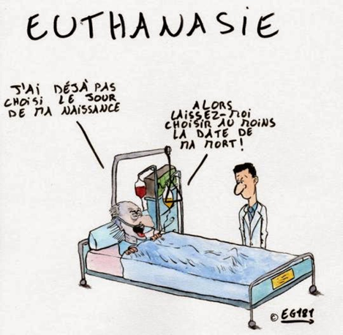
Euthanasie active : un dilemme
Avec la sédation profonde et continue, la loi Leonetti Claeys va aussi loin que possible sur la voie de l’euthanasie passive, mais reste limitée à la phase terminale ou à une phase très avancée d’une maladie incurable
Dilemme relatif à l'Euthanasie active /suicide assisté
Contre | Pour
Fraternité => protection des plus vulnérables, soulagement des souffrances et l'accompagnement des personnes et de leur famille. | L'acte d'euthanasie active est un geste de compassion pour quelqu’un qui souffre.
Dignité intrinsèque de l'être humain (Emmanuel KANT) | Dignité liée à la qualité de vie (dépendance …), Sentiment de dignité
Caractère sacré de la vie humaine (Religions : « tu ne tueras point » donc interdiction du suicide et euthanasie)
Liberté de conscience des médecin (Serment d'Hippocrate) , Incompatibilité avec la fonction médicale : Une dose létale n'est pas un soin | Liberté « souveraine » du malade à disposer de son corps et de sa vie. Autonomie individuelle.
 | (Economique)
Notes:
Sur quels principes moraux ou philosophiques s'appuient les adversaires de l'euthanasie ?
Leur principal argument repose sur le principe de la dignité ontologique : l'existence humaine est par elle-même revêtue d'une dignité éminente, opposable non seulement aux autres, mais aussi à l'individu lui-même. Selon ce principe, d'inspiration kantienne, la vie humaine est revêtue d'une dignité telle que l'individu ne peut pas en disposer. Dans l'affaire du "lancer de nains", qui avait défrayé la chronique il y a quelques années. La justice avait tranché en disant que cette pratique, même si elle était volontairement acceptée par la personne naine, était attentatoire à sa dignité. Si on rapporte ce principe à l'euthanasie active /suicide assisté , on peut dire qu'un malade souhaitant mettre fin à ses jours agirait contre sa propre dignité.
Il y a aussi l'argument de la sacralité de la vie, explicitement religieux et avancé par les croyants. C'est l'idée que Dieu seul est maître de la vie et de la mort. Il donne la vie et est seul habilité à la reprendre.
A l'inverse, sur quels arguments se fondent les partisans de l'euthanasie ?
Il y a un argument informulé, car non admissible, c'est l'argument de type économique. Certains ne le disent pas ouvertement, mais pensent qu'un système de santé qui connaît de graves problèmes de financement ne peut pas se permettre de dépenser des fortunes pour des malades incurables ou dans un coma irréversible.
Le principal argument des partisans de l'euthanasie est encore, paradoxalement, celui de la dignité. Il s'agit cependant d'une conception radicalement différente de la dignité, liée à la qualité de la vie humaine et une appréciation individuelle (sentiment de dignité) . Les militants de l'Association pour le droit à mourir dans la dignité (ADMD) affirment, par exemple, que la maladie peut faire perdre son autonomie au malade, le rendant dépendant des autres de façon humiliante, l'enfermant dans la souffrance et lui faisant perdre l'estime qu'il a de lui-même. Dans ces cas-là, si l'individu estime qu'il ne peut préserver ce qui lui reste de dignité qu'en choisissant la mort, il faut lui permettre de mettre en oeuvre un tel choix.
La différence fondamentale entre les uns et les autres se situe-t-elle sur le droit ou non de disposer de sa vie ?
C'est l'argument libéral de la souveraineté sur soi-même. C'est une idée qu'on trouve formulée chez John Stuart Mill, philosophe britannique du XIXe siècle. Il affirme, dans On Liberty, que tout individu a un pouvoir souverain sur sa propre existence ; on ne peut aller contre ce pouvoir qu'en raison des dommages qu'il pourrait causer aux autres, non en raison des dommages qu'il pourrait se causer à lui-même. Dans une telle perspective, il est tyrannique de limiter la liberté d'action d'un individu qui, agissant en toute connaissance de cause, ne fait aucun tort aux autres, même si l'on est persuadé qu'il s'en fait à lui-même. C'est le cas, par exemple, de quelqu'un qui choisirait rationnellement de se suicider. Mais l'euthanasie ou le suicide assisté font intervenir une tierce personne, le médecin : donc en raison de la souveraineté du médecin sur lui-même , de sa liberté on ne peut pas imposer certains actes (euthanasie ou suicide assisté) comme une prestation obligatoire. L’ouverture du droit à l’euthanasie des malades doit donc être associé à une clause de conscience des médecins.
NB La ministre Belge de la Santé Madame Vienne a fait référence, dans une conférence débat au grand Orient de France au Philosophe Français libertaire Ruwen Ogien (1949-2017) . Celui-ci dans le prolongement de John Stuart Mill a développé , au nom de la liberté souveraine sur soi-même, une « éthique minimale ». C’est une éthique qui, exclut les devoirs moraux envers soi-même et les devoirs positifs « paternalistes » à l’égard des autres (bienveillance, solidarité, fraternité ). Elle tend à se réduire au seul principe de ne pas nuire aux autres et donc autorise la drogue, toute forme de sexualité entre adultes consentants, et le suicide : Si on pousse le raisonnement, selon cette éthique minimale, il serait donc « paternaliste » , liberticide et tyrannique de tenter de réanimer une personne ayant fait l’exercice de sa liberté souveraine en choisissant de se suicider. (200000 tentatives par an en France , pour 9 à 10000 suicides)…

Slide 12
Lois Bénélux 1/2
Site du gouvernement Belge : Euthanasie sur demande du patient
DEMANDE ACTUELLE (personne consciente)
Dans le cas d’une demande actuelle, le patient doit, au moment de sa demande :
être capable d’exprimer sa volonté et conscient
se trouver dans une situation médicale sans issue
faire état de souffrance physique et/ou psychique constante, insupportable et inapaisable ; cette souffrance résultant d’une affection accidentelle ou pathologique grave ou incurable.
Cette demande doit être faite de manière :
volontaire,
réfléchie
répétée ;
sans pression extérieure.
IMPORTANT : Les lois Belge et Hollandaise ne spécifient pas que le demandeur majeur soit en fin de vie ou en phase terminale.
DECLARATION ANTICIPEE (personne inconsciente)
Toute personne majeure ou mineure émancipée peut également rédiger une déclaration anticipée. Il s’agit d’un document écrit par lequel une personne donne son accord pour qu’un médecin pratique à l’avenir une euthanasie dans les conditions fixées par la loi dans l’hypothèse où cette personne ne pourrait plus manifester sa volonté car inconscient de manière irréversible (coma ou état végétatif). Le médecin qui pratique une euthanasie sur base d’une déclaration anticipée, doit préalablement constater :
que le patient est atteint d’une affection accidentelle ou pathologique grave et incurable ;
que le patient est inconscient (coma ou état végétatif) ;
et que cette situation est irréversible selon l’état actuel de la science.
Notes:
Les Pays Bas et la Belgique sont les premiers pays au monde à avoir dépénalisé l’euthanasie active (yc suicide assisté)(« DEPENALISATION CONDITIONNELLE ») respectivement en 2001 et 2002. Ce sont les seuls à simultanément :
avoir retenu une formulation très extensive du champ d’application « faire état de souffrance physique et/ou psychique constante, insupportable et inapaisable ; cette souffrance résultant d’une affection accidentelle ou pathologique grave ou incurable. », incluant des éléments subjectifs ainsi par exemple seul le patient peut dire qu’il ressent une souffrance psychique insupportable par crainte de la déchéance, de la dépendance, ou de la douleur.
ne pas avoir exigé que les patients demandeurs soient en phase avancée ou en phase terminale, il suffit que la maladie soit incurable et provoque des souffrances physiques et/ou psychiques .
On observe au bout de 15 ans
Que la perception subjective de la souffrance devient le seul critère pris en compte au nom du respect de l’autonomie individuelle.
Que la « souffrance insupportable » devient progressivement un « manque de qualité de vie »
Une évolution dans la pratique sortant des critères initiaux très stricts des euthanasies , avec des pathologies incurables mais non létales (rhumatismes, acouphènes, polypathologies ,) des maladies mentales (dépression ;Alzheimer, démence sénile…) ainsi que des maladies neuro dégénératives (maladie de Charcot …).donc une banalisation et une anticipation de plus en plus grande par rapport à la fin de vie naturelle.
En 2015 en Belgique 18,5% des 2021 euthanasies déclarées à la commission de contrôle concernaient des personnes dont le pronostic vital n’était pas engagé. (source commission de contrôle Belge ).
- Aux Pays Bas en 2017 83 personnes souffrant de troubles psychiques graves (donc incapables d’exprimer leur volonté )ont été euthanasiées
2) Les textes proposés en France par plusieurs députés depuis 2012 (3 textes depuis le début de la mandature « Macron ») s’ inspirent largement des lois Bénélux et reposent sur des principes libéraux équivalents basés sur le choix du malade (son autonomie) , sa liberté à disposer de son corps comme il l’entend , et une demande consciente explicite et répétée de sa part
Le texte de la députée Caroline Fiat (LFI) prévoit par exemple que toute personne « atteinte d’une affection grave ou incurable (…) lui infligeant une souffrance physique ou psychique (…) insupportable(…) peut demander (…) à bénéficier d’une euthanasie ou d’une assistance au suicide ». Deux médecins devront s’assurer de la volonté de mourir du patient.
Le texte du député LREM Jean-Louis Touraine, évoque, lui, la notion d’« assistance médicalisée active à mourir » et prévoit l’intervention d’un collège de trois médecins afin de « vérifier le caractère libre, éclairé, réfléchi et explicite » de la demande.

Slide 13
Lois Bénélux 2/2
Extension progressive du champ d’application (source document de formation du personnel médical Université Libre de Bruxelles)
Grand âge et euthanasie
Euthanasie acceptée en cas de polypathologies dont aucune n’est « grave » mais dont la somme rencontre le critère de gravité, en particulier compte tenu de l’âge du patient
De même, des pathologies potentiellement curables peuvent devenir incurables s’agissant de personnes trop âgées et trop faibles pour supporter le traitement nécessaire
Maladie d’Alzheimer , maladies psychiques :
Euthanasie possible uniquement quand la maladie est suffisamment avancée pour entraîner des souffrances significatives mais pas trop avancée, pour que le patient soit encore en état d’exprimer une demande valable
Mineurs :
Belgique enfant de tous âges dotés de discernement depuis 2014 et Pays Bas Enfant de plus 12 ans doté de discernement depuis 2013)
En 2014 la procédure de «demande actuelle » a été élargie aux mineurs d’âge non émancipés. Le patient mineur qui souhaite demander l’euthanasie doit être doté de la capacité de discernement, faire état de souffrances physiques insupportables (les souffrances psychiques ne sont pas prises en compte pour les mineurs) et doit, en outre, se trouver dans une situation médicale sans issue entraînant le décès à brève échéance. Les représentants légaux du patient mineur doivent marquer leur accord sur sa demande. Les mineurs n’ont pas accès à la déclaration anticipée.
Enfants de moins de 1 an (protocole de Groningen 2004 sur les enfants dont la qualité de vie est jugée insuffisante)
Notes:
MINEURS
La Belgique est le seul pays au monde à autoriser l’euthanasie des mineurs sans limite d’âge sur la base du critère de capacité de discernement … Les enfants demandeurs doivent être soumis à des souffrances physiques insupportables et atteints d’une maladie incurable entrainant la mort à brève échéance
A ce jour en Belgique depuis 2014 2 cas d’euthanasie de mineurs : un de 17 ans en phase terminale et un dont la Commission de Contrôle Belge n’a pas voulu dire l’âge ….
NB1 L’association Néerlandaise des pédiatres considère que la limite d’âge de 12 ans prévue dans la loi est discriminatoire….et qu’il faudrait ne pas retenir de critère d’âge dans la mesure où ils disposent d’outil pour mesurer le discernement. On note 5 cas (de 12 à17 ans ) entre 2002 et 2012 alors que ce n’était pas explicitement légal .
NB2 Les tenants de l’euthanasie en France sont extrêmement proches des idées Belges et envisagent dès l’adoption de la loi sur l’euthanasie pour les personnes majeures de s’attaquer à la question des mineurs (cf interview de Jean Louis Touraine au Point du 28/02/2018 reprise en annexe 3 notes slide 20)
NB3 En France la Loi Claeys Leonetti ne prévoit pas de dispositif particulier pour les mineurs : c’est le droit commun qui doit s’appliquer et se superposer aux directives de cette dernière; notamment les représentants légaux de l’enfant en fin de vie vont exprimer sa volonté (cf art. 371-1 du code civil). Le conseil d’état (Arrêt CE du 6 décembre 2017) a considéré que les directives anticipées ne s’appliquaient pas aux mineurs .
En France avec la mise en œuvre de la « sédation profonde et continue » en phase très avancée ou terminale , en termes de résultat pour l’enfant malade est sensiblement équivalent à la loi Belge (décès à brève échéance ). => Une loi « Euthanasie pour les mineurs » évoquée par Jean-Louis Touraine dans une interview au Point du 28/02/2018 en France n’apporterait rien .

Slide 14
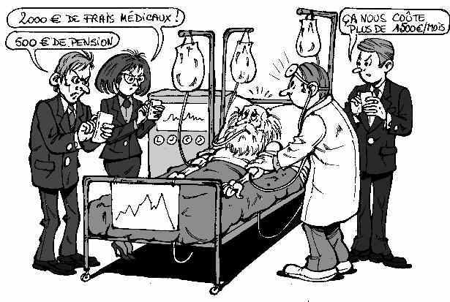
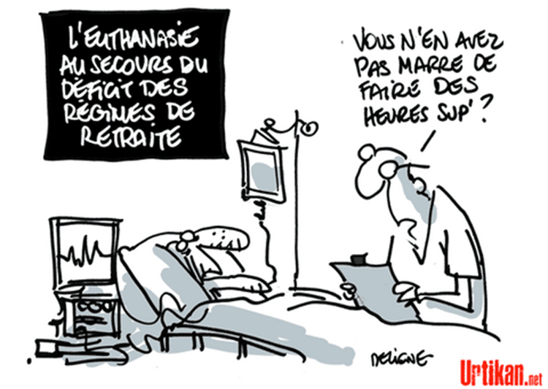
Lois Bénélux : Risques et dérives (1/2)
Atteinte à la liberté et au discernement du malade
* pressions financières (coût pour la famille, l’hôpital)
* pressions morales (des proches, de la société)
* interférences entre souffrance du patient et de la famille
* interférence euthanasie don d’organes
Réduction des programmes de soins palliatifs (source CCNE 121 2013 et/ou absence de choix réel du malade
  Belgique : Taux de médecins formés aux soins palliatifs pratiquant l’euthanasie passé en 15 ans de ~20% à ~10%
  Pays Bas : réduction de la durée des soins palliatifs (sédation)
Pression morale sur les médecins et atteinte à leur liberté thérapeutique et de conscience.
Risque d’affaiblissement de la lutte contre le suicide (banalisation)
Risques (liés spécifiquement à l’euthanasie active, pour mémoire)
* « élimination » des plus vulnérables (vieillards, pauvres …)
* Eugénisme
Notes:
On peut craindre
Pression socio-économique sur les personnes qui « n’apportent plus rien à la société » et qui ne seraient plus dignes de vivre ou plutôt ne se sentiraient plus dignes de vivre :
13/10/2016 : Aide au suicide Les Pays Bas veulent autoriser la pratique aux personnes agées non malades ayant le sentiment d’avoir accompli leur vie ….(ne voient plus de sens à leur vie , vivent mal leur perte d’indépendance , ont un sentiment de solitude) . Pour les aider le gouvernement prévoit « un assistant à la mort », ayant une éducation médicale et ayant suivi des formations spécifiques, qui devra autoriser la procédure après avoir exclu qu’un traitement puisse effacer ce « souhait de mort » ….. cf film Japonais la ballade de Narayama qui instaurait l’exclusion du village à partir d’un certain âge) =>Ce projet est en suspens en raison du changement de majorité gouvernementale Un couple de retraités Hollandais installé au Portugal déclarait à la présidente du Miamsi apprécier au Portugal l’absence de « pression euthanatique ».
- Rupture de la confiance avec le corps médical y.c. dans les centres de soins palliatifs : En Belgique l’institut européen de bioéthique dénonce de nombreux cas d’euthanasies ou de sédations terminales (non déclarées) pour…. libérer des lits et plaide pour l’instauration d’une carte individuelle de volonté anticipée (sorte de déclaration anticipée à l’envers) interdisant l’euthanasie.
Pression économique : l’euthanasie ça coûte moins cher que les soins palliatifs (des études sur ce sujet sont parues aux Etats Unis et au Canada mettant en évidence des dizaines de millions d’euros d’économies). Une euthanasie à domicile en Belgique c’est 50 € , 25 € pour le médecin et 25 € pour la dose létale à charge des héritiers .
Pression morale sur les médecins : « l’euthanasie active n’est pas un soin. »
docteur Bernard Devalois (soins palliatifs CHU de Pontoise): « En cas de tentative de suicide on demande au médecin de réanimer. Si la médecine devait à la fois permettre de tuer et l’empêcher ce serait intenable. Exiger du personnel médical qu’il soit associé à la volonté de mettre fin à ses jours est d’une grande violence. »
Tribune des 156 députés : les médecins qui pratiquent l’euthanasie (illégale) sont « courageux et compatissants » , ceux qui ne souhaiteraient pas la pratiquer pour des motifs éthiques si elle était dépénalisée sont « respectables » ….Pour exercer une pression elle laisse entendre qu’il seraient minoritaires alors que 63% des médecins déclarent qu’ils refuseraient d’effectuer l’injection létale.(source CESE)

Slide 15
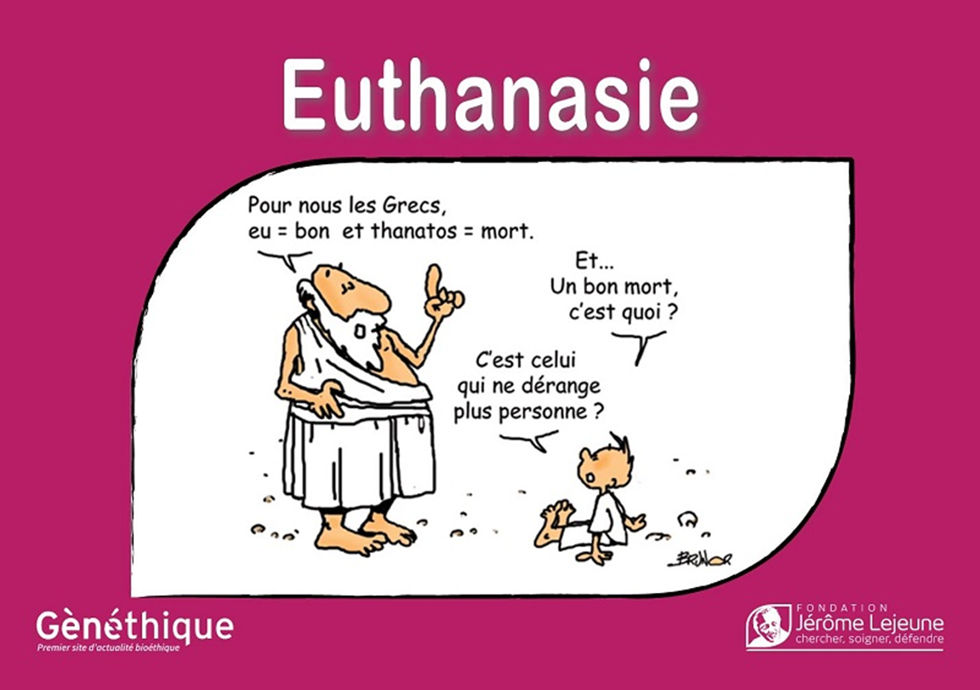
Lois Bénélux : Risques et dérives (2/2)
Non application de la loi au Benelux (SOURCE CCNE 121 -2013)
  euthanasies réalisées régulièrement
° sur des patients incapables, sans leur accord
° par des infirmières
° sans prendre de 2è ou 3ème avis médical prévu par la loi
° sans tenir compte d’une éventuelle démence ou dépression
° de nombreuses euthanasies ne sont pas déclarées
souvent les déclarations ne sont pas correctes
le contrôle a postériori par la commission est très superficiel, essentiellement statistique, et sans impact juridique
En 2016, 4,4% des décès aux Pays Bas (en accroissement de 10% par an) sont dus à une euthanasie => Une législation équivalente en France conduirait théoriquement à 25 000 euthanasies / suicides assistés par an.
Notes:
On peut craindre :
Augmentation des Suicides : En France le taux de suicide en 2017 est de 14,9 pour 100000 habitant (9000 suicides soit 0,5% des décès, pour 200000 tentatives ) il est supérieur à la moyenne européenne de 12 pour 100000,au taux de suicide aux Pays Bas 11,12, mais inférieur à celui de la Belgique 17,28 pour 100000.
Personnes âgées : Aux Pays bas l’association « de laatste will » (dernière volonté) , au nom de l’autonomie , affirme en septembre 2017 avoir trouvé le moyen (produit légal sous forme de poudre) de provoquer la mort en une heure sans nécessiter l’encadrement d’un médecin …Cette association a dû cesser de proposer ce produit sur décision de justice le 23/03/2018.
Mais 64% des Hollandais sont favorables à la mise à disposition d’une pilule de fin de vie pour les personnes âgées qui le désirent.
En Suisse 21 juin 2017 L'association d'aide au suicide Exit, en Suisse alémanique, a mis sur pied, samedi, un groupe de travail qui sera chargé d'évaluer la possibilité de proposer ses services aux personnes âgées en bonne santé mais qui sont fatiguées de vivre.
Une commission de contrôle qui ne contrôle « rien », pour ne pas décourager les médecins :
En 2017 la commission de contrôle fédérale Belge (CFCEE) a reçu une déclaration d’un soignant qui avait euthanasié une vieille dame (Parkinson plus début de démence) non à sa demande mais à celle de sa famille. L’avis du second médecin a été sollicité après le décès de la patiente . Malgré l’infraction flagrante à la loi , la commission n’a pas transféré ce cas à la justice, arguant d’une intention bienveillante du médecin. La majorité des 2/3 nécessaires n’ayant pas été atteinte. (1 seul cas transmis à la justice en 15 ans et ~15000 euthanasies recensées.)
En 2016 seulement 73% des euthanasies en Flandre ont été déclarées à la commission de contrôle et 58% en Wallonie. Source Comité Consultatif de Bioéthique Belge (CCBB équivalent de notre CCNE).Donc le chiffre de 2024 euthanasies et suicides assistés (2% des décès) annoncé dans les médias est sous-évalué .
Ce dysfonctionnement n’a pas été relevé par le CESE qui a consulté 5 personnes de la CFCEE toutes favorables à l’euthanasie.

Slide 16

Législation et « Fin de vie »
I Indépendamment des « modalités techniques » on peut distinguer deux
catégories de législations pour « l’aide à mourir » dans la dignité pour les
personnes atteintes de mal incurables :
1) Législations libérales n’intégrant pas de contrainte temporelle basée sur l’espérance de vie (pronostic médical)
Les législations Belge et Néerlandaise, respectent la volonté d’un patient atteint d’une maladie grave et-ou incurable faisant état de souffrance physique et/ou psychique constante, insupportable et inapaisable . Ces législations ne font pas référence à la « fin de vie » pour les personnes majeures réintroduisent cette notion de fin de vie pour les personnes mineures.
La législation Suisse tolère le suicide assisté médicalement pour les personnes majeures aptes au discernement, ayant exprimé de manière réitérée leur volonté de mourir, et en principe dans une impasse thérapeutique et ce indépendamment de leur espérance de vie.
2) Législations intégrant une contrainte temporelle basée sur l’espérance de vie (pronostic médical)
- Les législations Nord américaines dépénalisant sous conditions l’euthanasie et le suicide assisté font explicitement référence à l’espérance de vie (Québec : Fin de vie , Canada : patient dont la mort est devenue raisonnablement prévisible, Oregon : patient dont l’espérance de vie est inférieure à 6 mois.)
- La loi Claeys Leonetti prévoit la possibilité de mettre en œuvre la sédation profonde au stade très avancé de la maladie ou en phase terminale à la demande du malade et-ou de ses représentants légaux (personne mineure).
=> Seules les lois libérales Belge , Néerlandaise, et Suisse permettent de répondre aux demandes d’aide médicale à mourir des personnes ayant une maladie dégénérative à un stade peu ou moyennement avancé (ex Anne Bert Maladie de Charcot, sclérose en plaques, mucoviscidose, ….) et d’anticiper le décès de plusieurs années par rapport au pronostic médical.
Notes:
Canada /Québec
Le Canada a depuis juin 2016 une loi dépénalisant l’euthanasie active et le suicide assisté très proche de celle des Pays Bas, mais réservant l’accès à l’euthanasie aux patients en fin de vie ( Québec) ou dont la mort est devenue raisonnablement prévisible (loi fédérale canadienne). Dès 2017 il s’est retrouvé confronté à des demandes d’extension du champ d’application de la loi : Deux patients Montréalois atteints de maladie neuro dégénérative et mais dont la mort n’était pas imminente se sont vus refuser l’euthanasie. Leur avocat a déposé un recours pour dénoncer l’inconstitutionnalité de la loi fédérale et de la loi Québecoise afin d évacuer la restriction de fin de vie (jugé « liberticide »).
En Belgique :
Le cas de l’écrivaine Anne Bert atteinte de la maladie de Charcot (neuro dégénérative) diagnostiquée en 2015 qui a choisi d’être euthanasiée à 59 ans en octobre 2017 en Belgique parce qu’elle ne voulait pas vivre l’agonie qui lui (était) promise. Elle s’était fixée comme limite pour choisir le moment où l’avancement de la maladie ne lui permettrait plus de se nourrir ni de se laver sans assistance ce qui était le cas en septembre 2017 lors d’une interview où elle s’exprimait normalement. Elle a choisi de médiatiser son euthanasie pour montrer les limites de la loi Leonetti Claeys qui prévoit l’accès à la sédation profonde et continue uniquement en toute fin de vie.
En France :
Un malade atteint de la maladie de Charcot a, dans le cadre de la loi Leonetti Claeys , refusé la trachéotomie (obstination déraisonnable) qui aurait augmenté son espérance de vie de plusieurs mois voire plusieurs années (Cf Stephen Hawkins décédé à 72 ans ) et de ce fait il est entré dans une phase très avancée voire terminale permettant une sédation profonde et continue.
Ces exemples de malades atteints de maladie neuro-dégénérative montrent la différence entre les législations calées sur un élément médical objectif (pronostic vital) qui permettent d’anticiper le décès de quelques semaines et les législations libérales basées sur des critères individuels (souffrance ressentie Bénélux, volonté et discernement Suisse) qui permettent d’anticiper le décès de plusieurs années, voire dizaine d’années.
Le CESE dans sa proposition 12 conditionne strictement le « droit à la sédation explicitement létale » , à « une affection incurable en phase avancée voire terminale ». La plus value par rapport à la loi Claeys Leonetti qui lie la sédation profonde et continue à une phase très avancée voire terminale de la maladie, apparait limitée dans la mesure où cette anticipation plus importante du décès impose une clause de conscience des médecins qui sont seulement 37% à être prêts à effectuer l’injection létale.
c) L’argumentaire de la tribune des 156 députés (28/02/2018 voir slide 20) qui plaident pour une législation permettant à tous les malades en fin de vie de disposer librement de leurs corps est basé exclusivement sur la liberté sur soi-même et le droit de choisir sa mort et non plus comme précédemment sur le droit à mourir dans la dignité. On peut donc considérer que la dignité de la mort et la prise en charge de la souffrance physique est reconnue être assurée par la loi Claeys Leonetti . Les signataires , en jouant avec l’imprécision et l’élasticité de la notion de fin de vie veulent promouvoir une loi libérale de type Bénélux (la contrainte d’un critère temporel ou médical étant liberticide.)

Slide 17
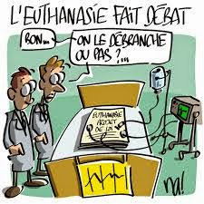
Bonne réflexion
« Il est quelquefois nécessaire de changer certaines lois. Mais le cas est rare ; et lorsqu’il arrive, il n’y faut toucher que d’une main tremblante. »
« Les lois inutiles affaiblissent les lois nécessaires. »
Montesquieu
QUELLE SOCIETE VOULONS-NOUS ?
Notes:
Extrait du CESE : divergences exprimées sur la proposition d’instauration du droit à la sédation explicitement létale
Il y a consensus pour mettre en application la loi Leonetti Claeys votée à la quasi unanimité en 2016 pour généraliser la prise en charge de la souffrance des personnes en fin de vie : développer les soins palliatifs sur tout le territoire et mettre en œuvre, si nécessaire et sur demande du patient, la sédation, en phase très avancée ou terminale la sédation profonde et continue qui « fait dormir pour mourir sans souffrir ».
Il y a également nécessité d’évaluer la mise en œuvre de cette loi (respect des critères de mise en oeuvre mais aussi ses résultats et notamment la diminution du nombre d’euthanasies compassionnelles réalisées hors du cadre légal, mais dans le cadre d’une relation individuelle médecin-patient) .
Les promoteurs de l’euthanasie active en France veulent profiter des faiblesses du dispositif actuel, et surtout ne pas attendre les résultats de l’évaluation de la loi Claeys Leonetti (si ça marchait?!) pour demander la dépénalisation conditionnelle de l’euthanasie active et/ou du suicide assisté.
Il ne s’agirait probablement pas d’une législation calée sur la fin de vie, qui apporterait une plus value limitée par rapport à la loi Claeys Leonetti , surtout si l’opposition majoritaire des médecins à l’euthanasie active se maintient.
La demande porte donc d’une législation, qui, à l’instar des lois Benelux, basée sur des critères subjectifs (souffrance ressentie) , ne retenant pas de critère de pronostic médical , permettrait à des malades incurables et ayant des souffrances physiques et/ou Psychiques jugées insupportables de « choisir leur mort ».
Au-delà des aspects éthiques (voir ci contre ), cette législation exposerait la société Française aux mêmes risques de dérive que les législations Belge et Néerlandaise (notamment pression morale et socio économique sur les personnes âgées dépendantes ).

Slide 18
Annexe 1 : « Serment d’Hippocrate » / France version 2012
Au moment d’être admis(e) à exercer la médecine, je promets et je jure d’être fidèle aux lois de l’honneur et de la probité.
Mon premier souci sera de rétablir, de préserver ou de promouvoir la santé dans tous ses éléments, physiques et mentaux, individuels et sociaux.
Je respecterai toutes les personnes, leur autonomie et leur volonté, sans aucune discrimination selon leur état ou leurs convictions. J’interviendrai pour les protéger si elles sont affaiblies, vulnérables ou menacées dans leur intégrité ou leur dignité. Même sous la contrainte, je ne ferai pas usage de mes connaissances contre les lois de l’humanité.
J’informerai les patients des décisions envisagées, de leurs raisons et de leurs conséquences.
Je ne tromperai jamais leur confiance et n’exploiterai pas le pouvoir hérité des circonstances pour forcer les consciences.
Je donnerai mes soins à l’indigent et à quiconque me les demandera. Je ne me laisserai pas influencer par la soif du gain ou la recherche de la gloire.
Admis(e) dans l’intimité des personnes, je tairai les secrets qui me seront confiés. Reçu(e) à l’intérieur des maisons, je respecterai les secrets des foyers et ma conduite ne servira pas à corrompre les mœurs.
Je ferai tout pour soulager les souffrances. Je ne prolongerai pas abusivement les agonies. Je ne provoquerai jamais la mort délibérément.
Je préserverai l’indépendance nécessaire à l’accomplissement de ma mission. Je n’entreprendrai rien qui dépasse mes compétences. Je les entretiendrai et les perfectionnerai pour assurer au mieux les services qui me seront demandés. J’apporterai mon aide à mes confrères ainsi qu’à leurs familles dans l’adversité.
Que les hommes et mes confrères m’accordent leur estime si je suis fidèle à mes promesses ; que je sois déshonoré(e) et méprisé(e) si j’y manque.
Notes:
SERMENT D'HIPPOCRATE
Un Serment, probablement rédigé au IVe siècle av. J.-C., fait partie des textes de la Collection hippocratique traditionnellement attribués au médecin grec Hippocrate (né vers 460 av.JC Cos Grèce - Décès : Larissa 377 av JC) :
"Je dirigerai le régime des malades à leur avantage, suivant mes forces et mon jugement, et je m'abstiendrai de tout mal et de toute injustice. Je ne remettrai à personne du poison, si on m'en demande, ni ne prendrai l'initiative d'une pareille suggestion ; semblablement, je ne remettrai à aucune femme un pessaire abortif. Je passerai ma vie et j'exercerai mon art dans l'innocence et la pureté."
En France, les facultés de médecine font encore généralement réciter un serment aux nouveaux médecins : dans les années 1990, un serment médical était prêté dans au moins 25 facultés de médecine sur 37. Ce serment moderne, sans portée juridique, le plus souvent toujours appelé serment d'Hippocrate même s'il s'en éloigne, s'inspire généralement du texte d'origine et a pour principal objectif de rappeler aux nouveaux médecins dans un cadre solennel qu'ils sont liés à des obligations légales, morales et éthiques : "Je ferai tout pour soulager les souffrances. Je ne prolongerai pas abusivement les agonies. Je ne provoquerai jamais la mort délibérément" . Lors de l'inscription à l'Ordre, les médecins français s'engagent sous serment et par écrit, à respecter le code de déontologie médicale : ils sont responsables, devant la loi, du respect de ce code.

Slide 19
Annexe 2 : « serment d’Hippocrate » Belgique 2011
Au moment où je deviens membre de la profession médicale, je m’engage à œuvrer de mon mieux pour une médecine de qualité, au service des personnes et de la société.
J’exercerai la médecine avec conscience et application. Au service de mes patients, je favoriserai leur santé et soulagerai leurs souffrances.
J’informerai correctement les personnes qui font appel à mes soins.
Je garderai les secrets appris du fait de la pratique de ma profession et les confidences faites par mes patients, même après leur mort.
Je tiendrai mes professeurs et tous ceux qui m’ont formé en haute estime pour ce qu’ils m’ont appris.
J’actualiserai mes connaissances, ne dépasserai pas les limites de mes compétences et je contribuerai autant que possible au progrès de la médecine.
J’utiliserai de manière responsable les moyens que la société met à disposition et j’œuvrerai pour des soins de santé accessibles à tous.
J’entretiendrai des rapports collégiaux avec mes confrères. Je serai respectueux envers mes collaborateurs.
Je veillerai à ce que des convictions politiques ou philosophiques, des considérations de classe sociale, de race, d’ethnie, de nation, de langue, de genre, de préférence sexuelle, d’âge, de maladie ou de handicap n’influencent pas mon attitude envers mes patients.
Je respecterai la vie et la dignité humaine. Même sous la pression, je n’admettrai pas de faire usage de mes connaissances médicales pour des pratiques contraires à la dignité humaine.
Je fais ces promesses solennellement, librement et sur l’honneur.
Notes:
1) Les jeunes diplômés médecins Belges prononcent un serment lors de l'inscription à l'Ordre des médecins : il n’évoque pas la question de fournir un poison et évoque seulement la dignité humaine et le soulagement des souffrances ….
J’exercerai la médecine avec conscience et application. Au service de mes patients, je favoriserai leur santé et soulagerai leurs souffrances.
Je respecterai la vie et la dignité humaine. Même sous la pression, je n’admettrai pas de faire usage de mes connaissances médicales pour des pratiques contraires à la dignité humaine.
Francis Bacon (1561-1626) Du progrès et de la promotion des savoirs ;1605
« L’office du médecin n’est pas seulement de rétablir la santé, mais aussi d’adoucir les douleurs et souffrances attachées aux maladies; et cela non pas seulement en tant que cet adoucissement de la douleur, considérée comme un symptôme périlleux, contribue et conduit à la convalescence, mais encore afin de procurer au malade, lorsqu’il n’y a plus d’espérance, une mort douce et paisible : car ce n’est pas la moindre partie du bonheur que cette euthanasie […] Mais de notre temps les médecins […]s’ils étaient jaloux de ne point manquer à leur devoir ni par conséquent à l’humanité, et même d’apprendre leur art plus à fond, ils n’épargneraient aucun soin pour aider les agonisants à sortir de ce monde avec plus de douceur et de facilité.
L’humaniste F.Bacon, qui fait partie des références pour la médecine Belge, utilise le terme euthanasie dans son sens étymologique initial de bonne mort et pas comme une action pour accélérer celle-ci. Les soins palliatifs et les différents types de sédation répondent à l’aide aux « agonisants à sortir de ce monde avec plus de douceur et de facilité » Il s’agit bien de malades en phase terminale ou très avancée.
Il n’y a donc pas de référence « humaniste » à l’euthanasie active.

Slide 20
Tribune des156 députés (le monde 28/02/2018) (Annexe 3)
On ne meurt pas bien en France. » Aujourd’hui, l’offre de soins palliatifs ne satisfait pas à la multiplicité des situations individuelles et des souffrances des personnes en fin de vie. Des souffrances accentuées par l’impossibilité pour chacun de « choisir sa fin de vie ».(On évite dans tout le texte d’utiliser le mot euthanasie ou suicide assisté 0 occurrence dans le texte , mais le mot liberté /choix )
Si quelques progrès ont été enregistrés avec la loi Claeys-Leonetti, force est de constater que celle-ci n’a pas permis d’introduire d’innovations significatives. Il s’est surtout agi de transcrire dans la loi qui était déjà acquis par voie réglementaire. Le problème actuel est qu’il manque – et c’est crucial ! – une liberté, un droit au choix. Attendre une évaluation des textes législatifs antérieurs avant de créer un nouveau droit aux malades en fin de vie aurait-il dès lors un sens ? Non ! Quand une lacune est identifiée, elle doit être comblée sans délai ( Il est donc urgent de mourir ! PAR CONSEQUENT, en creux , LA LOI Claeys Leonetti ACTUELLE PERMET SI ELLE EST MISE EN ŒUVRE DE MOURIR DANS LA DIGNITE pour les malades incurables et ce qui manquerait c’est la liberté de choix d’anticiper la date de la mort. Cette affirmation est fausse puisque sauf cas particulier chacun a la liberté de se suicider, (10000 suicides sans aide par an, 200000 tentatives )
D’ailleurs, les Français apportent trois preuves de leur désir impatient de l’introduction de ce progrès humaniste. Dans un très récent sondage, réalisé par l’IFOP pour La Croix et le Forum européen de bioéthique, 89 % considèrent important de légaliser l’euthanasie et/ou le suicide assisté. Seulement 11 % des personnes interrogées se satisfont de la législation actuelle.(qui est mal connue , pas encore en application pleinement) En ce domaine, comme généralement dans les diverses questions de bioéthique, nos concitoyens sont plus avancés et plus en phase avec le progrès que certains responsables, qui apparaissent plus conservateurs ou frileux.(la marche du « progrès humaniste » contre les « conservateurs » l’adjectif humaniste est contestable quand le progrès s’appuie sur une éthique minimaliste (John Stuart Mill , Ruwen Ogien), et par ailleurs l’euthanasie va bien au-delà de ce que souhaite les humanistes F. Bacon et Thomas More.
En toute illégalité
De nombreux Français au stade avancé d’une maladie incurable vont aussi chercher – et obtenir – la délivrance dans l’un ou l’autre des pays ayant déjà légiféré sur cette possibilité (Belgique, Suisse, Pays-Bas, Luxembourg, Canada, plusieurs Etats américains, etc.).Un malade en fin de vie, dans une « impasse thérapeutique », peut obtenir une aide active à mourir dans les hôpitaux français. Ces euthanasies sont pratiquées en toute illégalité. Il faut pour cela connaître un médecin compatissant et courageux, ce qui crée des inégalités entre nos concitoyens. D’après l’Institut national d’études démographiques, entre 2 000 et 4 000 personnes en phase terminale reçoivent cette aide chaque année dans notre pays. (Il s’agit d’un rapport INED de 2012, donc antérieur à la Loi Leonetti qui vise à remédier à cette question et dont les directives d’application par la HAS ne sont parues que le 15/03/2018, c’est l’objet de l’évaluation nécessaire)
Reconnaissons que ces fins de vie organisées en catimini, du fait de l’absence d’encadrement légal, exposent à toutes les dérives, telles que des décisions par une équipe soignante sans sollicitation de l’avis du malade. .(légiférer n’est pas un obstacle aux dérives et on relève des cas d’euthanasie sans avis du patient ou de la famille en Belgique, 83 cas de malades mentaux en 2016 –Alzheimer – en Hollande, l’INED estime en 2012 à 8 à 15 cas/an en France ) A l’opposé, des malades implorent ce soulagement, mais ne sont pas entendus. Il est des personnes qui, en raison de convictions personnelles, refusent pour elles-mêmes tout recours à l’aide à mourir. Il en va aujourd’hui de cette question comme il en allait de l’IVG au début des années 1970
Cela est très respectable. Comme aussi doit être respectée la « clause de conscience » de certains (fallacieux seulement 37% des médecins accepteraient d’effectuer l’injection letale donc certains c’est une majorité de 63%!) médecins désirant se soustraire à cette activité, laissant ainsi un de leurs confrères opérer à leur place.( donc pour les signataires 63% des médecins refusant de réaliser l’injection létale seraient lâches et non compatissants ? ) Pour d’autres personnes et d’autres professionnels soignants, le choix souverain du malade, son désir de maîtriser son destin s’imposent. Ce choix est tout autant respectable, et l’exercice de ce droit n’enlève rien à personne. C’est le type même de la liberté personnelle qui ne déborde pas sur la liberté d’autrui.(faux cela fait intervenir une tierce personne et donc a une incidence sur la liberté individuelle et de conscience de cette personne du médecin ).
Il n’est plus raisonnable d’attendre davantage, d’observer sans réagir les souffrances physiques et psychiques de nombre de ces Français, de compter les affaires judiciaires qui se multiplient mais n’aboutissent à rien, car on ne peut pas condamner la compassion et la solidarité.(la multiplication reste à prouver chiffres à l’appui, par contre une sur-médiatisation Anne Bert [qui, en octobre 2017, a reçu, à sa demande, une injection létale dans un service de soins palliatifs en Belgique] clamait : « Il me reste une ultime liberté : celle de choisir la façon dont je vais mourir. » Elle avait raison ! Elle avait également raison d’affirmer que sa « liberté ne s’arrête pas à la porte de l’hôpital ». (Amalgame abusif : Anne Bert était incurable mais n’était pas en fin de vie et n’a pas fait l’objet d’une affaire judiciaire )
Sortir de l’hypocrisie
Comme les autres malades qui lui ressemblent, elle réclamait la correction urgente de la loi française, perçue comme incomplète et non satisfaisante (c’est factuel cf sondage), voire liberticide et inégalitaire. Le choix de la personne doit pouvoir être respecté, quand il est libre, éclairé, soumis à nulle contrainte ou dépression, exprimé de façon réitérée, et que des médecins ont confirmé l’impasse thérapeutique.
Il en va aujourd’hui de cette question comme il en allait de l’IVG au début des années 197ulement 37% 0 : des femmes y recouraient en sollicitant les services de la Suisse ou du Royaume-Uni, tandis que d’autres trouvaient des médecins complaisants en France. Malheureusement, celles qui n’avaient pas accès à ces solutions étaient contraintes de faire appel à des faiseuses d’anges et s’exposaient alors à des risques considérables. Les décès de jeetunes femmes se comptaient par centaines. Il était temps, en 1975, de sortir de l’hypocrisie des avortements clandestins et d’offrir aux femmes la possibilité de disposer librement de leur corps.(Détournement du sens de la loi Veil l’avortement devait rester exceptionnel et soulager une détresse . C’est la contraception qui a permis la libération des mœurs )
De même, il est temps maintenant de sortir de l’hypocrisie qui prive certains d’une aide souhaitée et qui impose à tous une agonie pénible.(argument raccoleur toutes les agonies ne sont pas pénibles : au Pays Bas record du monde « seulement « 4,4 % des décès – ce qui correspondraient en France à 25000 personnes pour 600000 décès - relèvent de l’euthanasie ou du suicide assisté ). Il ­convient de donner aux malades en fin de vie la libre disposition de leur corps et, c’est essentiel, de leur destin.
C’est pourquoi, nous, députés issus d’horizons différents, proposons de légiférer en ce sens au cours de l’année 2018.
Notes:
La liste complète des signataires sur : http://www.jeanlouistouraine.fr en rouge dans le textes commentaires
http://www.lemonde.fr/acces-restreint/idees/article/2018/02/28/cb1d85cc4140990262e4698fa95de2db_5263407_3232.html
http://www.lepoint.fr/societe/euthanasie-on-doit-etre-libre-de-choisir-son-destin-28-02-2018-2198634_23.php
NB1 La tribune des 156 députés axe son argumentation non pas sur la mort dans la dignité comme antérieurement l’association ADMD, c’est acquis avec la loi sur le droit au soins palliatifs et les lois Leonetti quand elles seront correctement mises en œuvre, mais sur la liberté souveraine de chacun lorsqu’il ne prend rien à autrui (« choisir sa fin de vie » ou mort à la carte) , …..sauf au médecin qui doit prescrire ou réaliser l’injection létale….(63 % des médecins Français refusent de réaliser une injection létale)
NB2 L’interview de Jean Louis Touraine au Point est plus précise sur le contenu global du projet ; pas de suicide assisté (violent pour les familles ?) mais une euthanasie appelée « aide active à mourir ». Elle montre aussi que la loi Euthanasie 2019 ne serait qu’une première étape, pour les personnes majeures et conscientes : il est prévu d’élargir le champ d’application de la loi aux mineurs au-delà de 12 ans comme ça s’est fait en Belgique (2014) , sur les malades d’Alzheimer (Belgique , Hollande ), ou sur les enfants entre 0 et 1an (polyhandicapé – Protocole de Groningen en Hollande).

Slide 21
Tribune de 85 députés LR contre l’ouverture de l’euthanasie
Dans une tribune publiée par Le Monde (daté 1er mars), 156 députés d’horizons différents plaidaient pour « donner aux malades en fin de vie la libre disposition de leur corps et de leur destin » ­et annonçaient vouloir légiférer sur ­le sujet cette année. A leurs yeux, il faut aller plus loin que la loi Claeys- Leonetti de 2016, qui a « surtout transcrit dans la loi ce qui était déjà acquis par voie réglementaire ». Des parlementaires et des soignants leur répondent.]
Tribune. La tribune parue dans Le Monde (du 1er mars) signée par 156 députés, appelant à une modification de la loi en faveur de la légalisation de l’euthanasie, interpelle. Si, bien sûr, tout le monde est d’accord sur le droit de mourir dans la dignité et dans le moins de souffrance possible, la ligne de démarcation sur la nécessité de légiférer sur l’euthanasie et/ou le suicide assisté pose question.
Tout d’abord, alors que la loi Claeys-Leonetti est à peine mise en œuvre, mal connue et a fortiori non encore évaluée, cela soulève le problème de l’insuffisance des soins palliatifs, pour ne pas parler de grande misère.
Lire aussi : Débat sur l’euthanasie : « Défier la mort est plus facile de loin que de près »
C’est pourquoi, disons-le clairement, ouvrir la porte à la légalisation de l’euthanasie, n’est-ce pas un encouragement de cette pratique, dans une société de plus en plus déshumanisée, hygiéniste, qui rejette la mort, devenue indécente, tel un dernier tabou ? Il s’agirait donc de trouver une solution expéditive à une vie qui serait tout à coup devenue inutile. Quant au fait d’affirmer que c’est une liberté à conquérir, cela nous paraît exactement le contraire. Vouloir une loi, donc un cadre normatif, pour la fin de vie, c’est alimenter un « bio-pouvoir », une société de contrôle, que décrivait Michel Foucault dans les années 1970 et qui s’intéresse moins à la mort de l’individu qu’à la mortalité comme valeur statistique : « Le pouvoir laisse tomber la mort », énonçait déjà Michel Foucault en 1976.
Une mort aseptisée et cachée, presque honteuse
Quel sera l’accompagnement de ceux qui auront demandé et obtenu le droit à l’euthanasie ? Une chose est certaine, la rapidité de l’acte rendra les choses plus simples pour le personnel soignant qui s’efforce, malgré la fatigue, de prendre en charge tous les malades. Et une fois les malades en fin de vie disparus, que dire et que faire des malades incurables – nous pensons en particulier aux maladies neurodégénératives et aux patients lourdement handicapés ne pouvant exprimer leur volonté ?
Attention à ne pas évoluer vers une médecine eugénique : faut-il une uniformisation de la bonne façon de mourir (euthanasie), une mort aseptisée et cachée, presque honteuse, selon le concept de « pornography of death » du sociologue anglais Geoffrey Gorer ?
La prise en charge des patients en fin de vie nécessite de l’humanité, de la compassion et, surtout, beaucoup, beaucoup de temps.
La loi Claeys-Leonetti, qui va trop loin pour certains, pas assez pour d’autres, a été votée à la quasi unanimité et a l’avantage d’ouvrir à l’apaisement de la fin de vie par la sédation, de tenir compte des volontés par les directives anticipées et de s’appuyer sur la collégialité. Ce n’est pas une loi pour ceux qui veulent mourir, mais pour ceux qui vont mourir et, comme le disait Jean Leonetti, « dormir pour ne pas souffrir avant que de mourir ».
Après l’hygiénisme d’une vie politiquement correcte, celui d’une mort propre et expéditive au prétexte de plus d’égalité devant la mort, c’est enlever de la liberté. A défaut d’avoir choisi sa vie, laissons à celui qui voudrait choisir le moment de sa mort, la liberté de le faire en dehors de tout cadre normatif.
Au moment où il est question de bioéthique, attention de ne pas tomber sous le joug d’une « gouvernementalité algorithmique » pour reprendre l’expression de la chercheuse Antoinette Rouvroy, qui n’est rien d’autre qu’une approche modernisée du « bio-pouvoir » de Foucault, où ces usages algorithmiques deviendraient « le miroir des normativités les plus immanentes ».
En savoir plus sur http://www.lemonde.fr/idees/article/2018/03/12/ouvrir-la-porte-a-la-legalisation-de-l-euthanasie-n-est-ce-pas-un-encouragement-de-cette-pratique_5269402_3232.html#CqF1sxDlrqGzM0E9.99

